Slide 1
第四节 重积分的应用
重积分在几何上的应用
重积分在物理上的应用
小结 思考题 作业
第九章 重积分

Slide 2

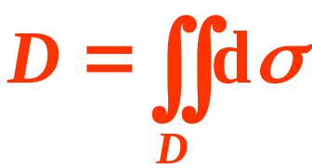
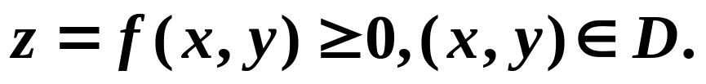
重积分的应用
把定积分的元素法推广到重积分的应用中.
一、重积分在几何上的应用
1. 平面区域的面积
设有平面区域D,
则其面积为:
2. 体积
设曲面方程为
则D上的曲顶柱体体积为:
占有空间有界域Ω的立体的体积为:

Slide 3

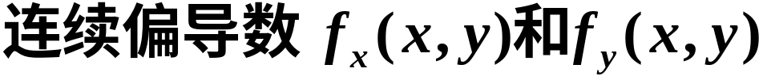











重积分的应用
3. 曲面的面积
(1) 设曲面S的方程为：
在xOy面上的投影区域为D,
如图,
设小区域
母线平行于z轴的小柱面,
则有

Slide 4
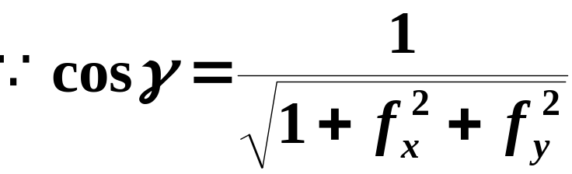
重积分的应用
曲面S的面积元素
曲面S的面积公式

Slide 5
重积分的应用
(1) 设曲面S的方程为
曲面面积公式
(2) 设曲面的方程为
曲面面积公式
(3) 设曲面的方程为
曲面面积公式

Slide 6








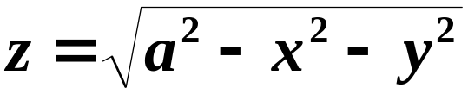


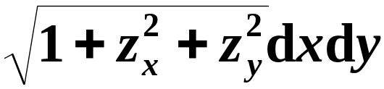
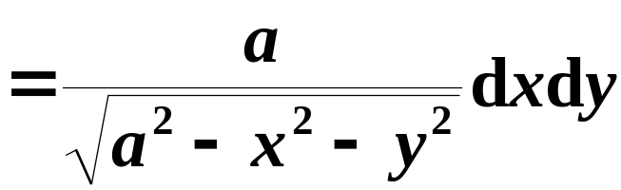



重积分的应用
例
求球面
含在圆柱体
内部的那部分面积.
解
由对称性知
第一挂限图形
曲面方程
于是,
曲面面积元素为
D₁

Slide 7
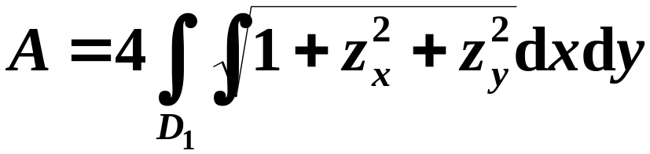

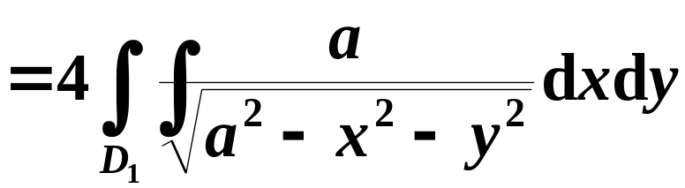


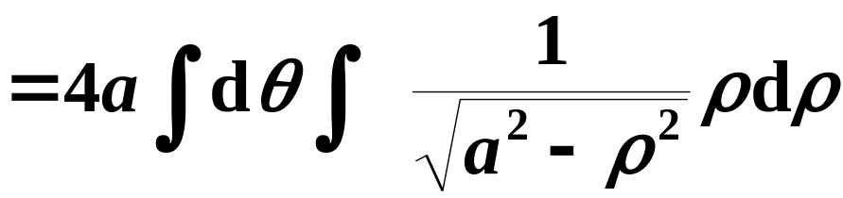


重积分的应用
D₁
极坐标

Slide 8
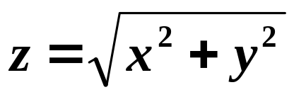

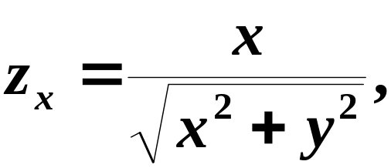
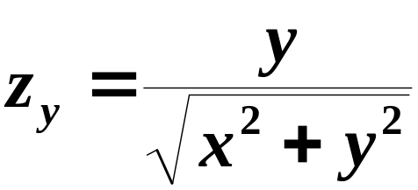
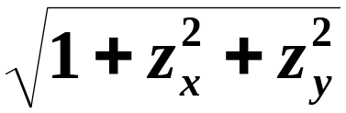
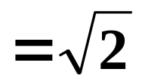

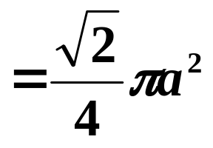
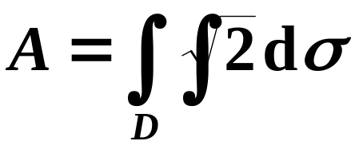

重积分的应用
例
求曲面
被柱面
截下的有限曲面片的面积.
z
解
因曲面方程为
y
o
D
a
x
所以,

Slide 9
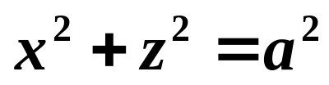
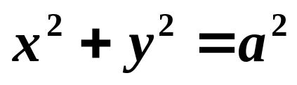
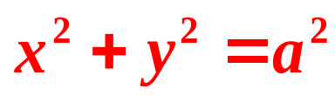



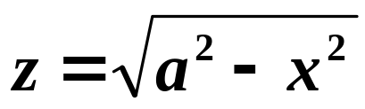

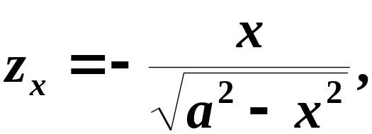
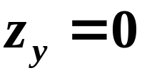
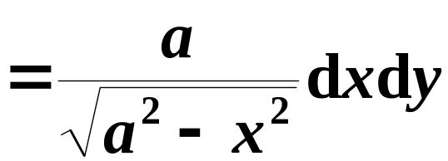
重积分的应用
例
计算圆柱面
被圆柱面
所截的部分的面积.
解
作出图形在第一卦限的
部分
(如图).
A₁:
则
a

Slide 10
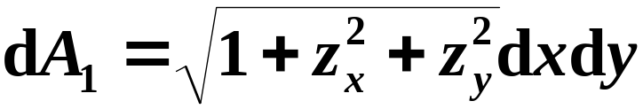
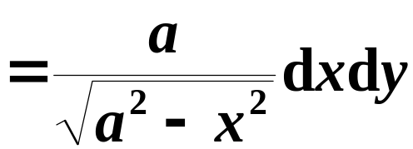
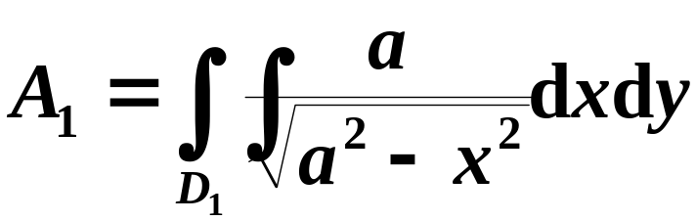
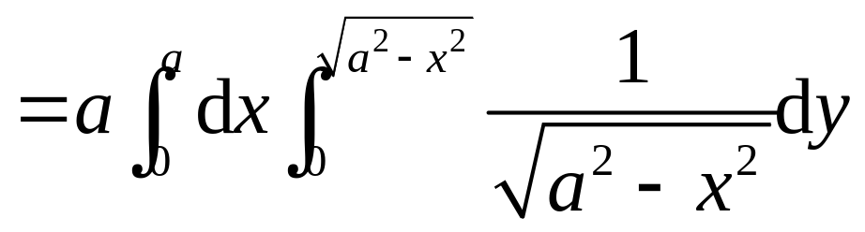

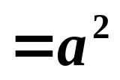
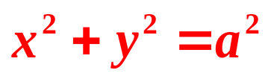
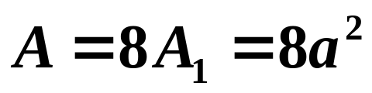
重积分的应用
在第一挂限部分面积为
整个面积
a

Slide 11

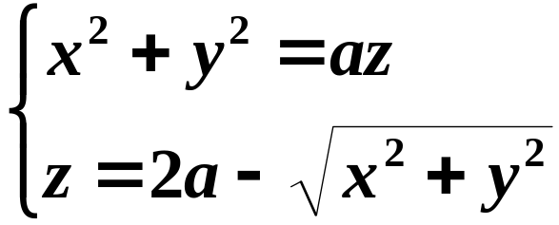
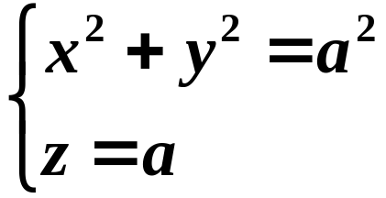

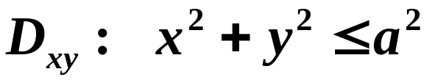
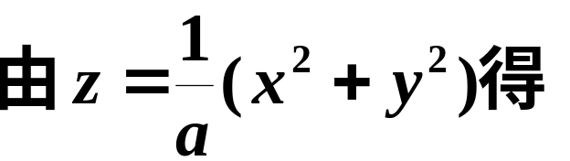
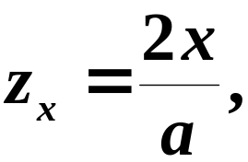
重积分的应用
练习
求由曲面
z
所围立体的表面积.
(0,0,2a)
解
解方程组
o
y
x
得两曲面的交线为圆周
平面上的投影域

Slide 12
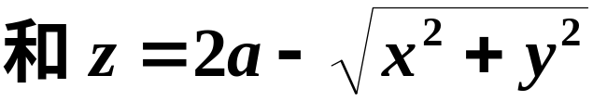
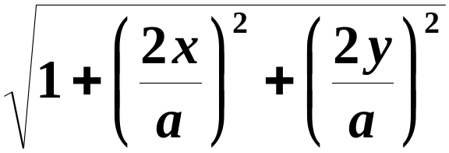
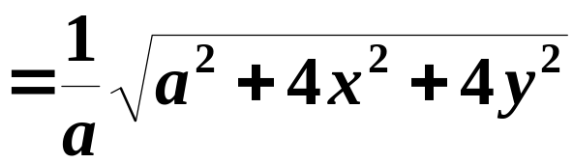
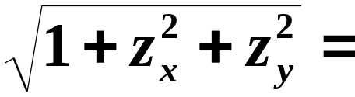
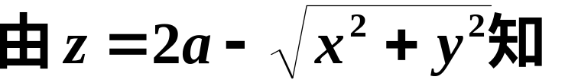

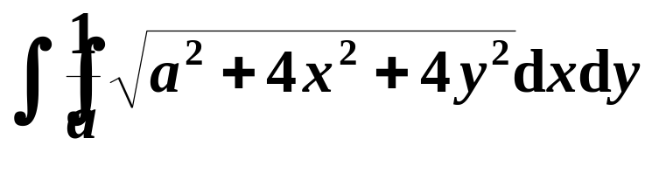
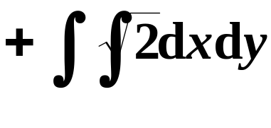


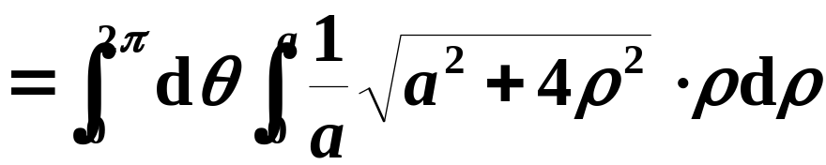

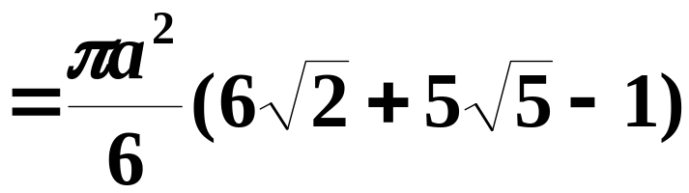
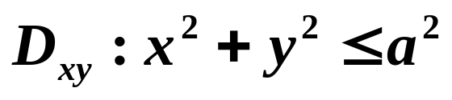
重积分的应用
求由曲面
所围立体的表面积.

Slide 13

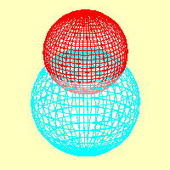
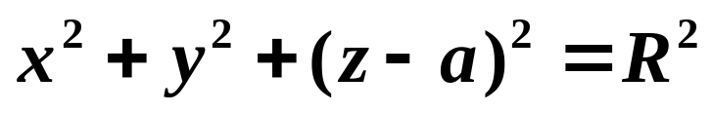
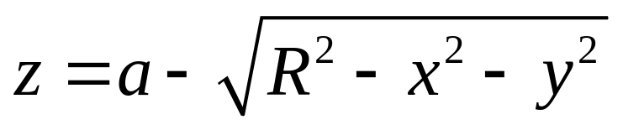
重积分的应用
1989年研究生考题,计算,9分
例
设半径为R的球面Σ的球心在定球面
问:R取何值,
球面Σ
在定球面内部的那部分面积最大?
解
由于球为中心对称图形,
不妨设球面Σ 的方程为:
因为是求球面Σ 在定球面内部
的面积,
故由方程
解得

Slide 14
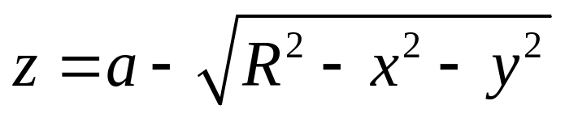








重积分的应用
面积元素是
又由
即得出球面Σ 在定球面内部的
那部分在xOy面上的投影区域
令

Slide 15













重积分的应用
所以
球面Σ 在定球面内部的面积设为A,则
极坐标
所以,

Slide 16





重积分的应用
二、重积分在物理上的应用
1、质心
(1) 平面薄片的质心
设xOy平面上有n个质点,
它们分别位于
质量分别为
则该质点系的质心的坐标为
对y轴的静矩
对x轴的静矩
质点系的总质量

Slide 17









重积分的应用
设有一平面薄片,
占有xOy面上的闭区域D,
在点(x, y)处的面密度为
假定
在D上连续,
平面薄片的质心
由元素法:
薄片中相应于
的部分的质量近似等于
这部分质量可近似看作集中在点
(x, y)上,
于是可写出静矩元素:
所以,

Slide 18




重积分的应用
所以,薄片的质心坐标为
质心称为
注
当薄片是均匀的,
形心.
平面的面积.

Slide 19










重积分的应用
1、质心
(2) 物体的质心
设物体占有空间域Ω ,有连续密度函数
则其质心坐标为
当物体是均匀的,
常数时,
则得形心坐标
其中
物体的体积.

Slide 20




















重积分的应用
例
求位于两圆
之间的均匀薄片的质心.
解
则
薄片关于x轴对称.
质心

Slide 21

















重积分的应用
例
一个炼钢炉为旋转体形,剖面
壁线的方程为
若炉内储有高为h的均质钢液,不计
炉体的自重,求它的质心.
解
由对称性知质心在 z 轴上，
故
炉壁方程为

Slide 22






重积分的应用
质心为

Slide 23









重积分的应用
2、转动惯量
(1) 平面薄片的转动惯量
设平面薄片占有平面区域D,
有连续密度函数
则转动惯量为

Slide 24











重积分的应用
2、转动惯量
(2) 物体的转动惯量
设物体占有空间区域Ω ,
有连续的密度函数
则转动惯量为

Slide 25










重积分的应用
例
设一均匀的直角三角形薄板,
两直角边长分别
为a、b,
求这三角形对任一直角边的转动惯量.
解
(如图)
设三角形的两直角边分别在x轴和y轴上
对y轴的转动惯量为
对x轴的转动惯量为

Slide 26
















重积分的应用
3、引力
(1)平面薄片对质点的引力
设有一平面薄片,
占有xOy面上的闭区域D,
在点(x, y)处的面密度为
假定
在D上连续,
计算该平面薄片对位于z轴上的点
处的单位质点的引力.
用元素法求薄片对z轴上的单位质点的引力
引力在三个坐标轴上的投影
元素.
薄片中
的部分对该质点的引力
的大小近似地为

Slide 27








重积分的应用
薄片中
的部分对该质点的引力
的大小近似地为
引力的方向
方向余弦
薄片中
的对该质点的引力在三个坐标轴
上的投影 的元素:

Slide 28



重积分的应用
k为引力常数.

Slide 29









重积分的应用
3、引力
(2) 物体对质点的引力
空间一物体对于物体外一点
处的单位质量的质点的引力.
设物体占有空间区域Ω,
有连续分布的密度
函数
物体对于物体外一点
的单位质量的质点的引力
利用元素法,
引力元素在三坐标轴上的投影分别
为

Slide 30






重积分的应用
在Ω上分别积分,
得

Slide 31













重积分的应用
例
设有面密度为常量,半径为R的均匀圆的薄片
求它对位于点
处的单位质量质点的引力.
解
由对称性知
极坐标
引力为

Slide 32



重积分的应用
练习
求密度 为常数的半圆环:
对原点一单位质点的引力.
答案:
引力为

Slide 33

重积分的应用
三、小结
平面的面积
几何应用
曲面的面积
体积
平面薄片、空间物体的质心
物理应用
平面薄片、空间物体的转动惯量
平面薄片、空间物体对质点的引力

Slide 34




重积分的应用
思考题
2001研究生考题
设有一高度为
( t为时间)的雪堆在融化
过程中,其侧面满足方程
设长度单位为厘米,
时间单位为小时,
已知体积
减少的速率与侧面积成正比
(比例系数0.9),问
高度为130(厘米)的雪堆全部融化需要多少小时?
解
记雪堆体积为V, 侧面积为 S ,则

Slide 35





重积分的应用

Slide 36









重积分的应用
已知体积减少的速率与侧面积成正比(比例系数0.9)
令
得
(小时)
因此高度为130厘米的雪堆全部融化所需的时间为100小时.

Slide 37
重积分的应用
作业
习题9-4
(116页)
2. 3. 4.(1) (3) 6. 7.(1) 8.
9.(3) 11. 13.

